Slide 1



아델리펭귄족
성장형 RPG
모바일 인디게임
팀
장
PPT, 메인코딩, UI
컴퓨터공학과, 201621744
김진영
자료조사, 서브코딩, 도트그래픽
컴퓨터공학과, 201621758
정은영
메인 디자이너 및 도트 드로잉
멀티미디어학과, 201721336
안수현

Slide 2
목차소개
작품 설명
기초설명, 사용한 프로그램
작품 구현 과정
작업 순서, 협업이 이루어지는 과정
01
02
구현기능 및 제작 내용
지금까지 제작한 내용 소개
앞으로 나아갈 방향
수정 사항, 느낀점
03
04

Slide 3
작품설명
01
기초 설명, 사용한 프로그램 소개

Slide 4
작품 설명 - 기초설명
- 모바일 게임
- 대학생활 간접체험
- 신입생부터 시작
- 교수가 되는 것이 궁극적 목표

Slide 5
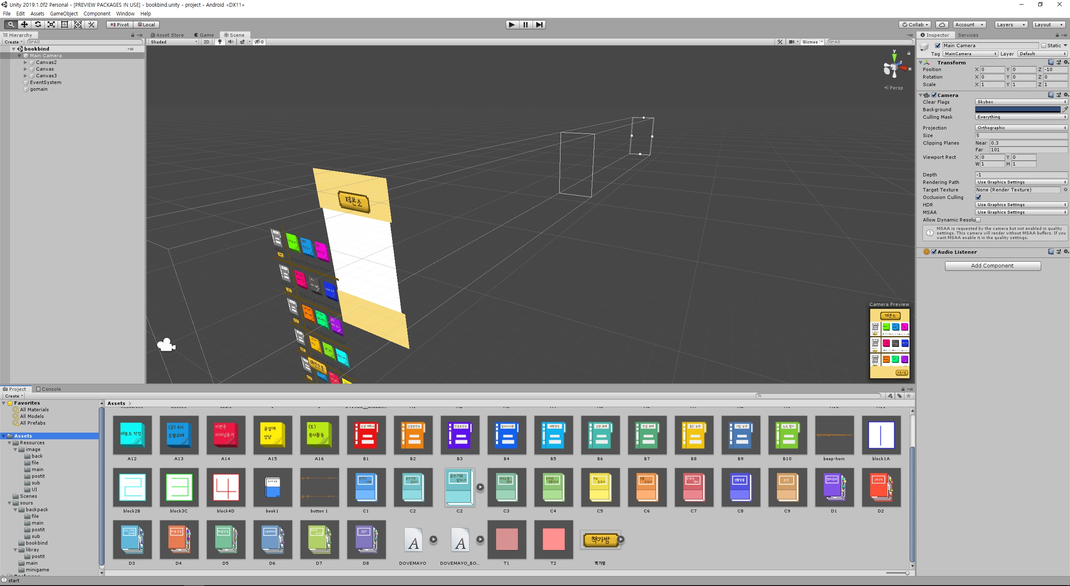
작품 설명 – 사용한 프로그램
[유니티]
2D / 3D 게임 및 콘텐츠 개발엔진

Slide 6
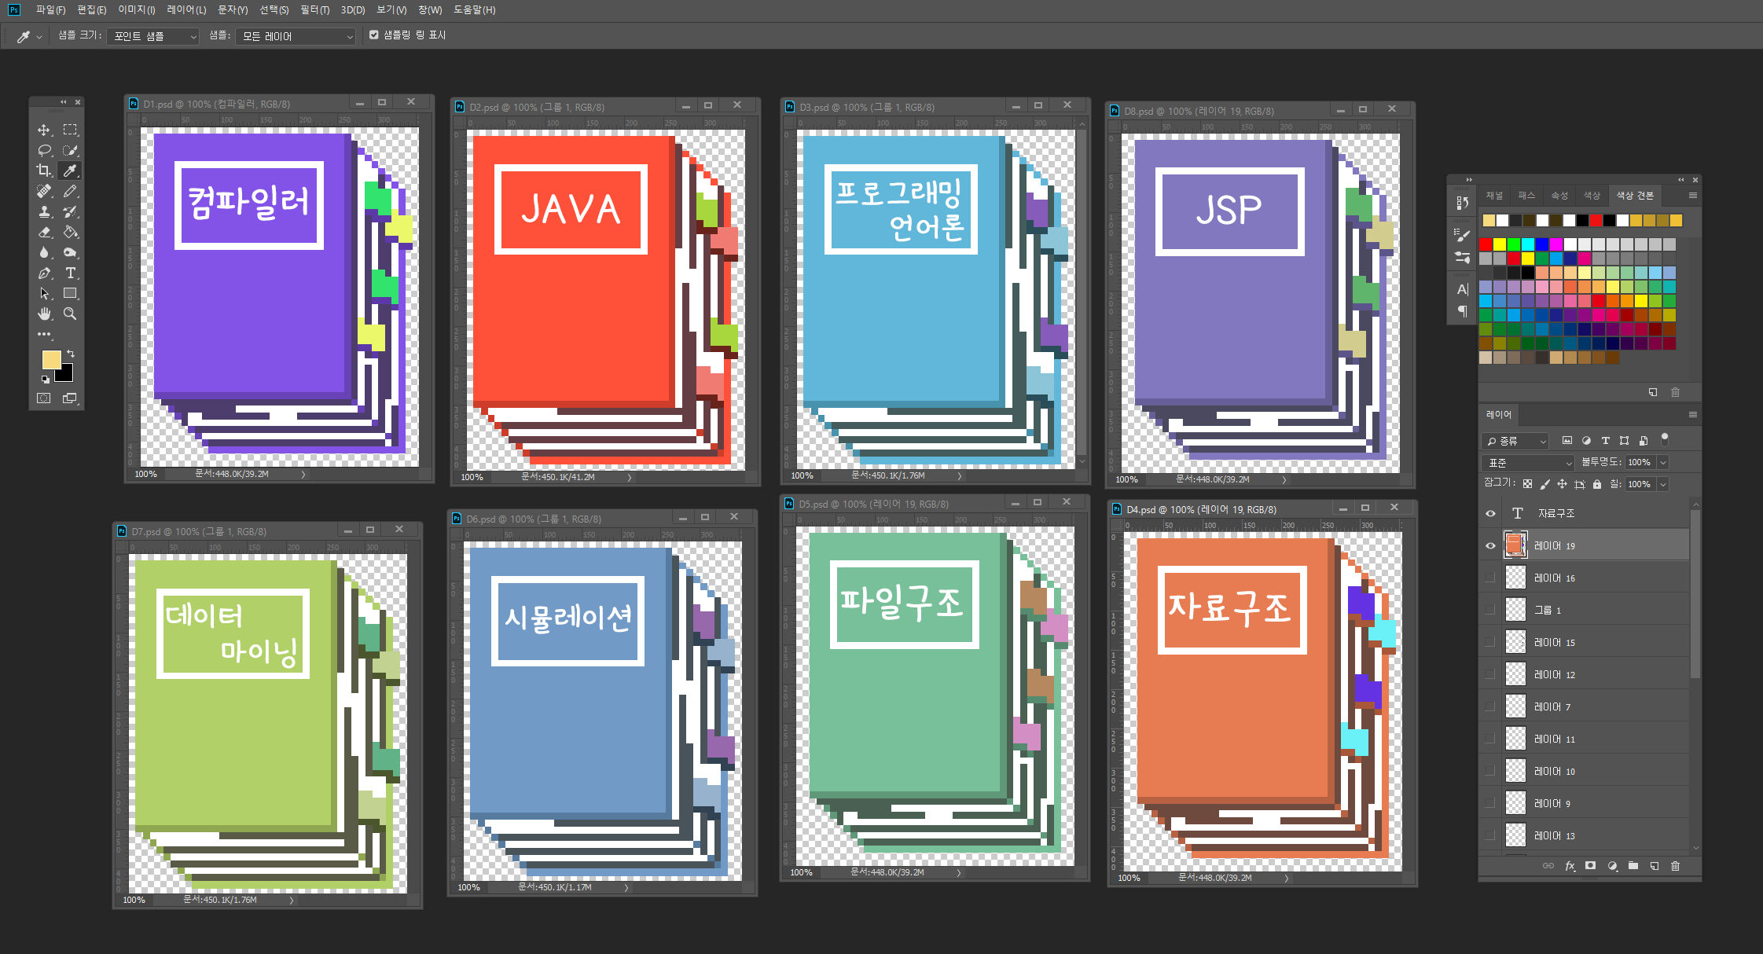
작품 설명 – 사용한 프로그램
[포토샵 CC]
각종 그래픽적 요소 구현

Slide 7
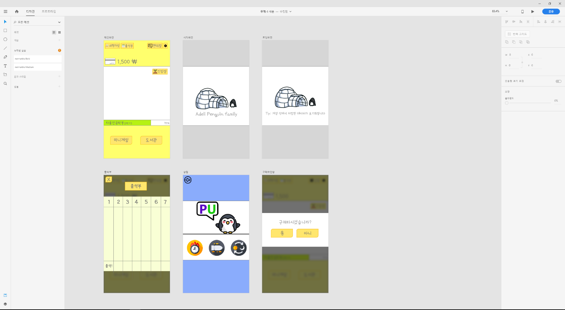
작품 설명 – 사용한 프로그램
[ 어도비 XD ]
레이아웃 및 UI 배치

Slide 8
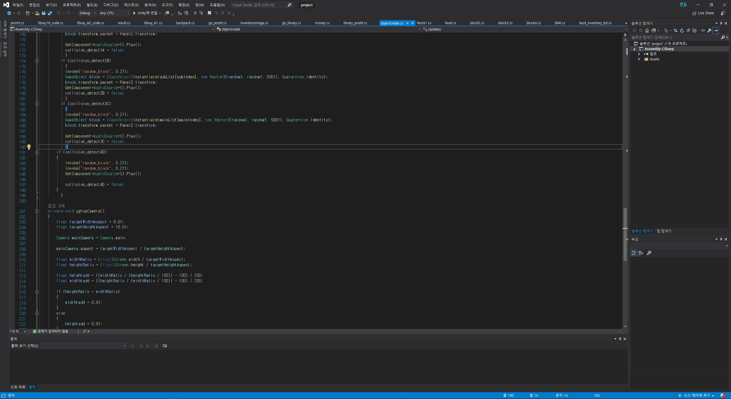
작품 설명 – 사용한 프로그램
비쥬얼
스튜디오
이벤트, 충돌처리, 레벨, 등
제어가 필요한 모든 코딩 (C#)

Slide 9
작품 설명 – 사용한 프로그램
작업의 흐름 정리
포토샵 - 그래픽적 요소 제작
VS - 충돌처리, 변화 등 제어 소스제작
유니티 – 소스코드 + 그래픽적 요소

Slide 10
작품 구현과정
02
작업 순서, 협업이 이루어지는 과정

Slide 11
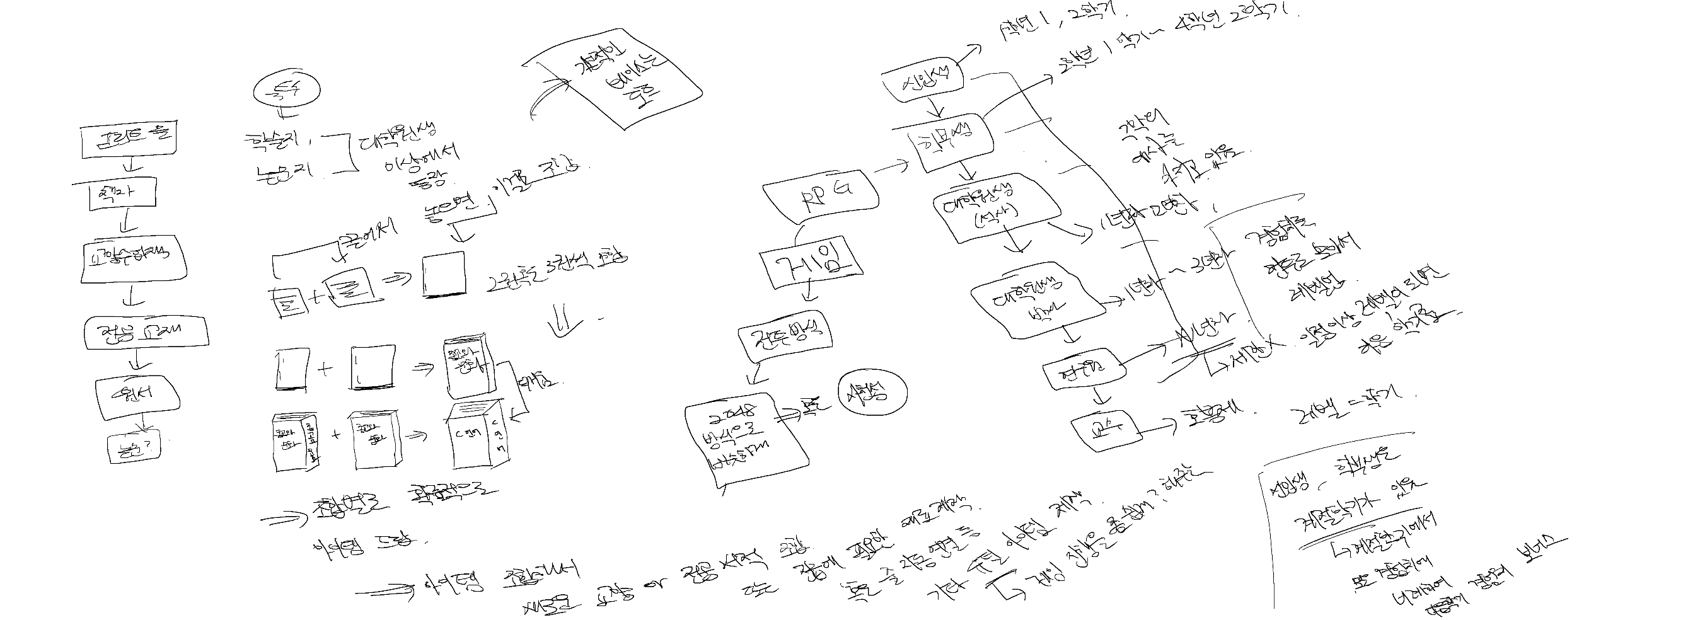
작품 구현과정 – 작업 순서 및 협업 과정
초기 아이디어 설계 – 브레인 스토밍

Slide 12
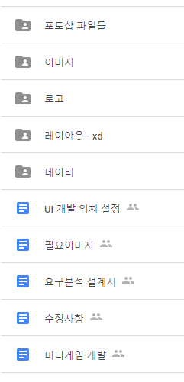
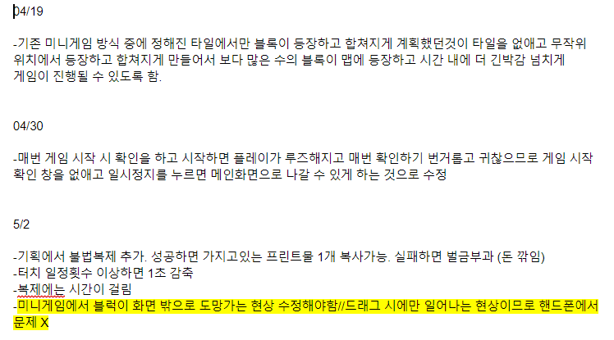
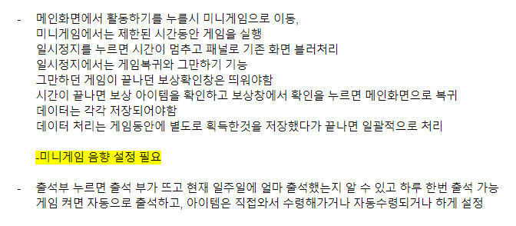
작품 구현과정 – 작업 순서 및 협업 과정
수정 사항
요구분석
[ 내용 다듬기 및 공유 (구글드라이브) ]

Slide 13
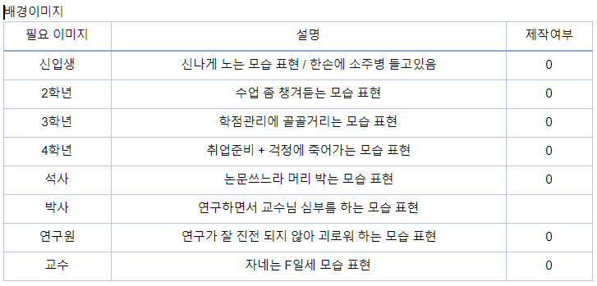
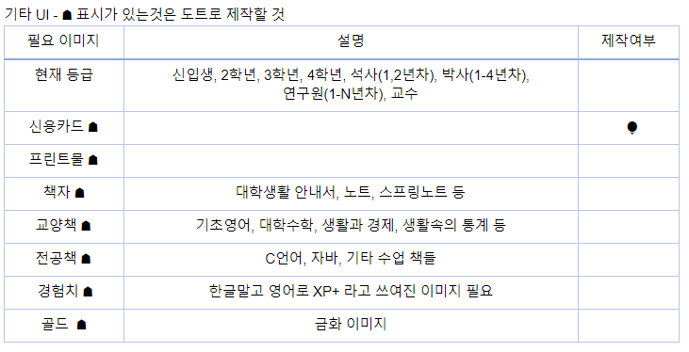
작품 구현과정 – 작업 순서 및 협업 과정
배경 이미지
UI
[ 그래픽 요소 및 자료조사 요청 ]

Slide 14
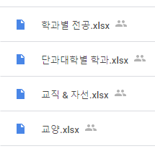
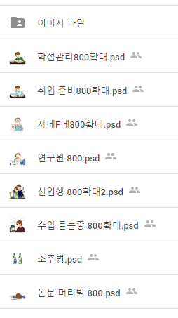
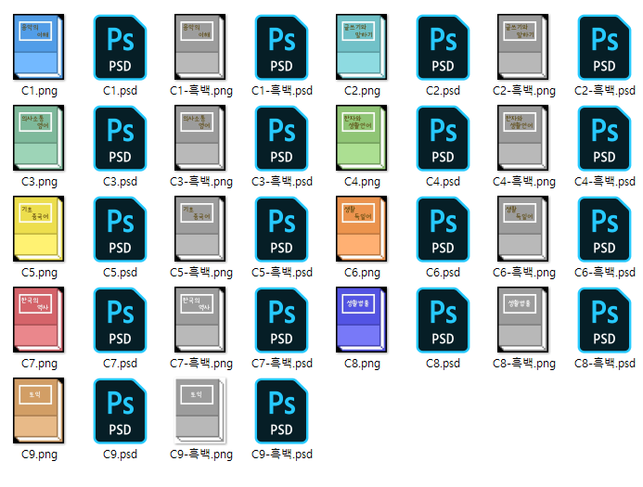
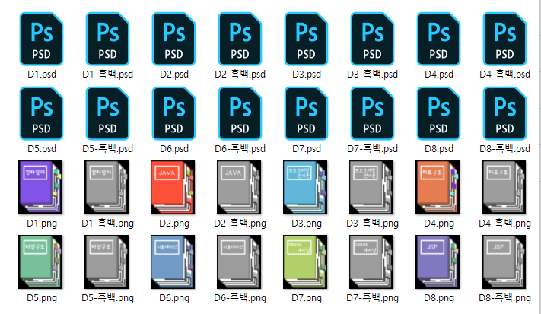
작품 구현과정 – 작업 순서 및 협업 과정
[ 자료 도착 ]

Slide 15
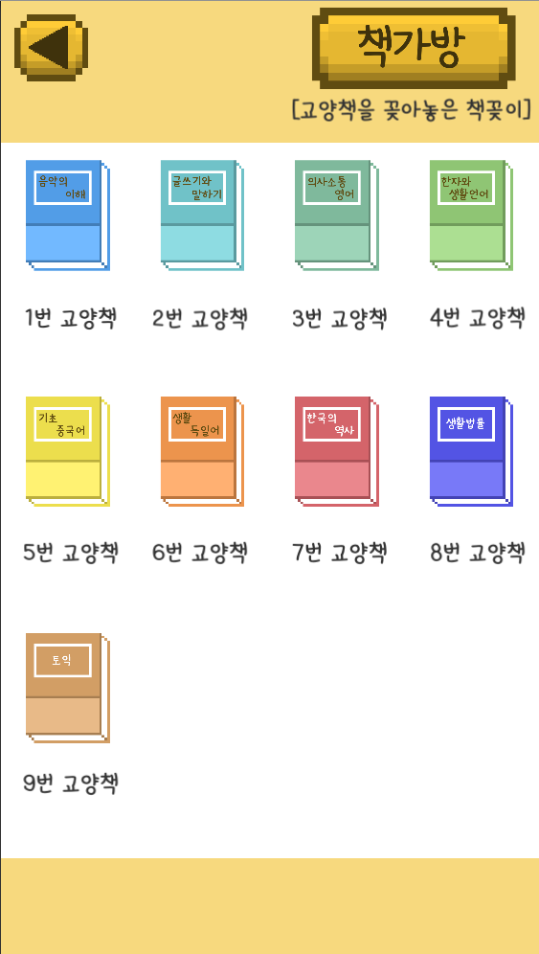
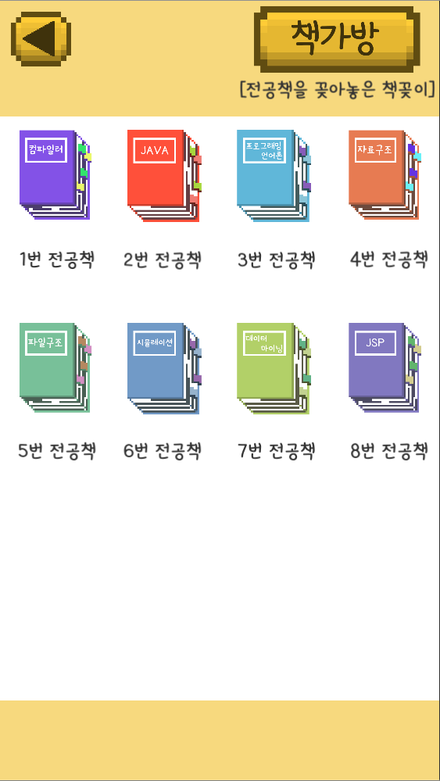
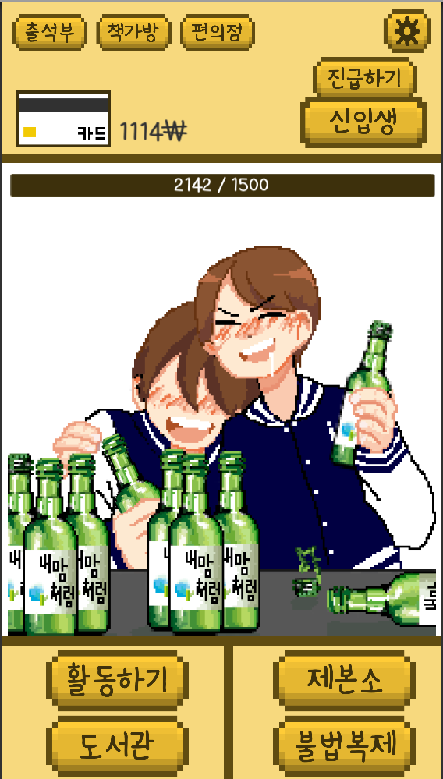
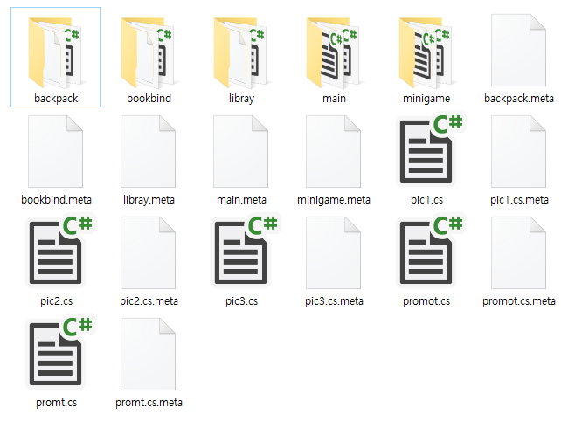
작품 구현과정 – 작업 순서 및 협업 과정
[ 자료기반 코딩 및 제작 ]

Slide 16
구현 기능 및 제작 내용
03
지금까지 제작한 내용 소개

Slide 17
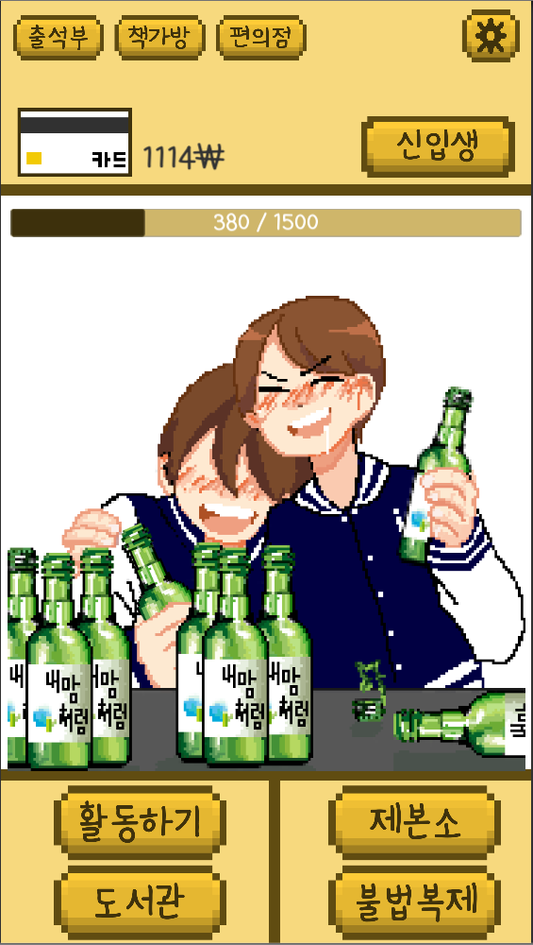
작품 설명 - 메인화면

Slide 18
작품 설명 - 메인화면
출석부,
인벤토리,
편의점
경험치바
레벨별
메인화면

Slide 19
작품 설명 - 메인화면
환경설정
현재 잔고
현재 레벨
서적 조합
미니 게임

Slide 20








작품 설명 - RPG 레벨 디자인
- 진급시 특정 서적 필요
최종목표!

Slide 21

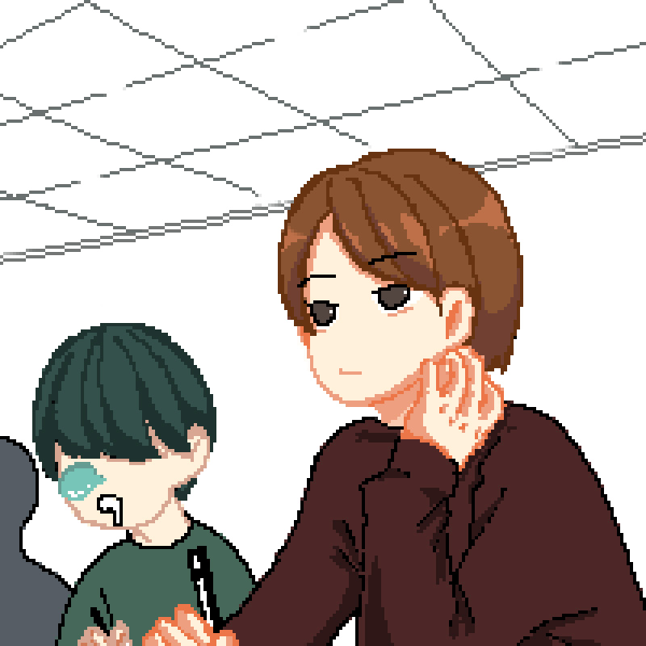
작품 설명 - RPG 레벨 디자인
[흥청망청 노는모습]
[수업을 조금씩 들음]

Slide 22
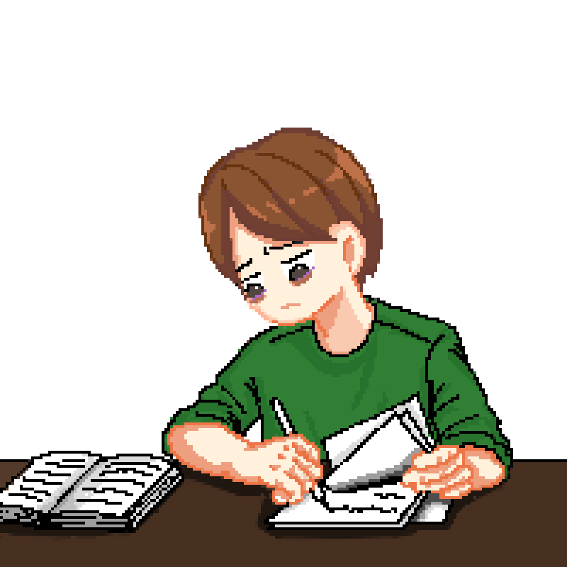

작품 설명 - RPG 레벨 디자인
[학점관리를 시작함]
[취업준비 하는중]

Slide 23


작품 설명 - RPG 레벨 디자인
[논문때문에 머리박음]
[연구로 괴로워하는중]

Slide 24

작품 설명 - RPG 레벨 디자인
[학생들에게 F를 날림]

Slide 25



작품 설명- 미니게임 (경험치 및 서적 획득)
[ 1단계 블록 ]
- 할 일이 적힌 포스트잇
- 가장 기초가 되는 블록
1단계 블록 + 1단계 블록 = 2단계 블록

Slide 26




작품 설명- 미니게임 (경험치 및 서적 획득)
[ 2단계 블록 ]
- 서류들을 모아놓은 파일철
- 1단계 블록 충돌로 생성
2단계 블록 + 2단계 블록 = 3단계 블록

Slide 27




작품 설명- 미니게임 (경험치 및 서적 획득)
[ 3단계 블록 ]
- 교양 수업 사용 교재
- 2단계 블록 충돌로 생성
3단계 블록 + 3단계 블록 = 4단계 블록

Slide 28




작품 설명- 미니게임 (경험치 및 서적 획득)
[ 4단계 블록 ]
- 전공 수업 사용 교재
- 3단계 블록 충돌로 생성
3단계 블록 + 3단계 블록 = 4단계 블록

Slide 29
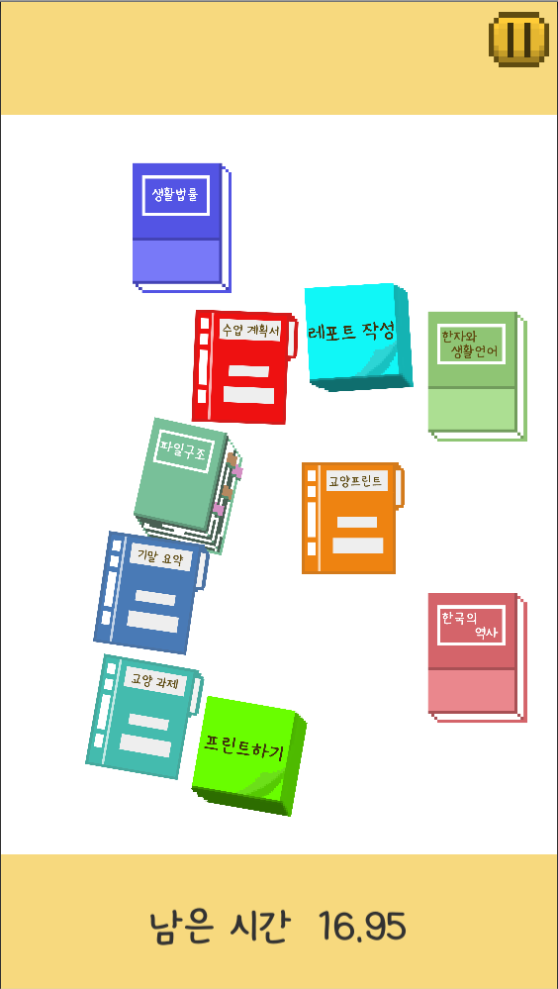
작품 설명- 미니게임 (경험치 및 서적 획득)
- 시작 시 10개 블록 생성
동일단계 블록 충돌
-> 이벤트발생
- 충돌블록 파괴
- 다음단계 블록 + 랜덤블록

Slide 30
작품 설명- 미니게임 (경험치 및 서적 획득)
- 일정 시간동안 플레이
- 많은 블록 파괴 유리
- 기본 20초, 아이템 +@

Slide 31
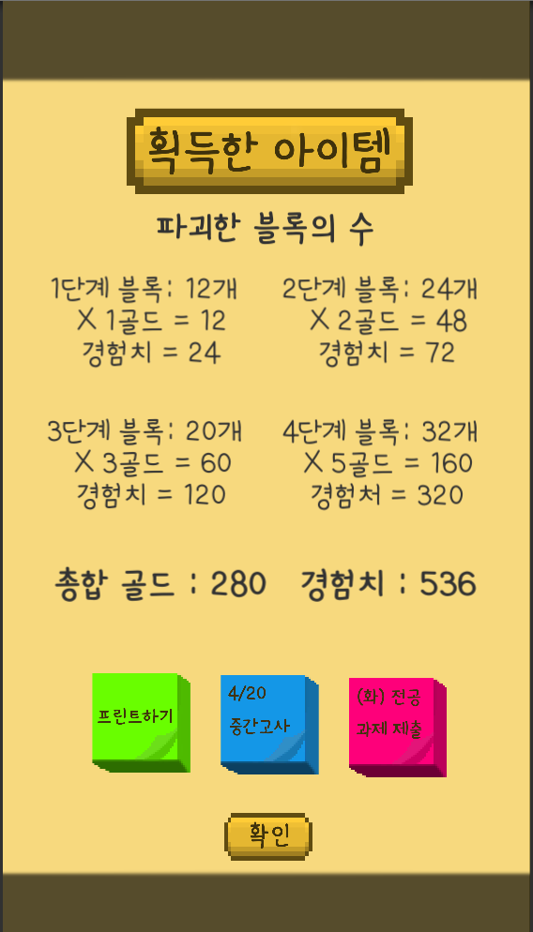
작품 설명- 미니게임 (경험치 및 서적 획득)
- 파괴 블록 개수및 단계별로
골드/경험치 획득
- 확률적으로 포스트잇 획득

Slide 32
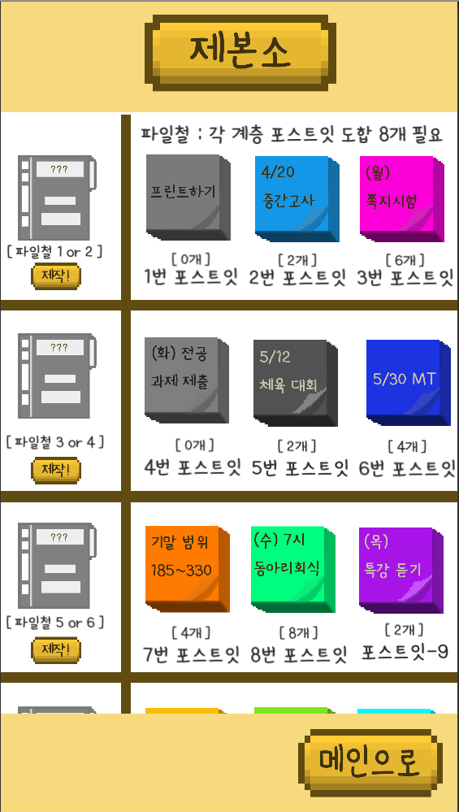
작품 설명 - 제본소
- 하위 단계의 블록으로
상위단계 블록 제작
- 제작되는 블록은 랜덤번호
- 각 계층의 재료블록 개수의
합이 조건을 만족하면 제작

Slide 33
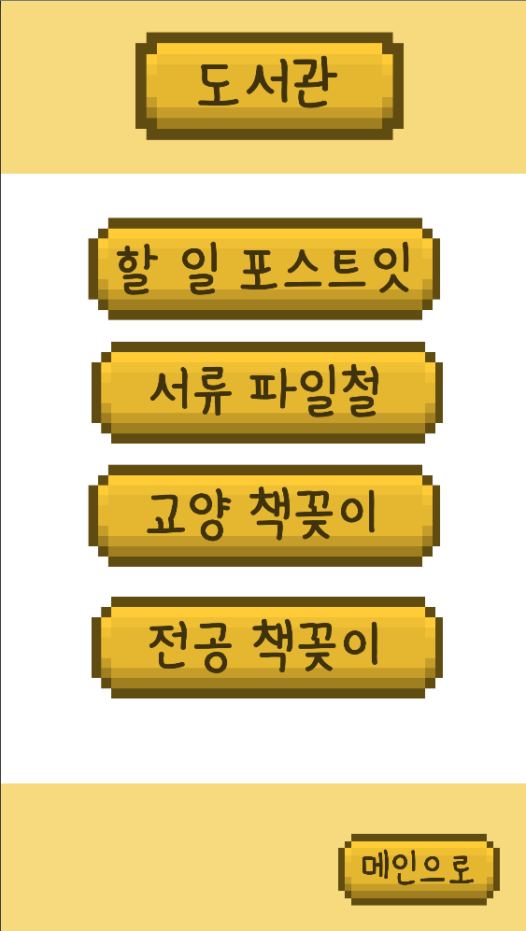
작품 설명 - 도서관
- 한번이라도 획득했던
서적의 정보 확인가능
- 제작되는 블록은 랜덤번호
- 각 계층의 재료블록 개수의
합이 조건을 만족하면 제작

Slide 34
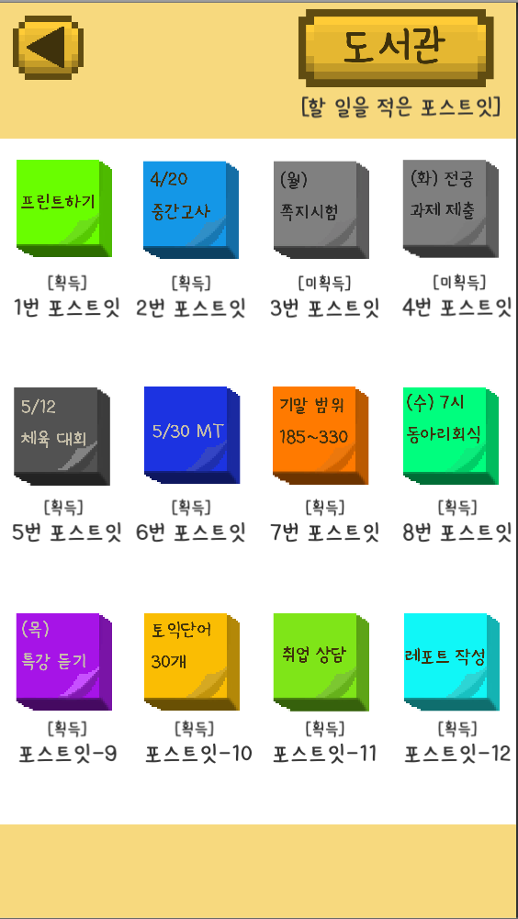
작품 설명 - 도서관
- 한번이라도 획득했던
서적의 정보 확인가능
- 미획득시 흑백처리
- 도감과 같은 역할

Slide 35
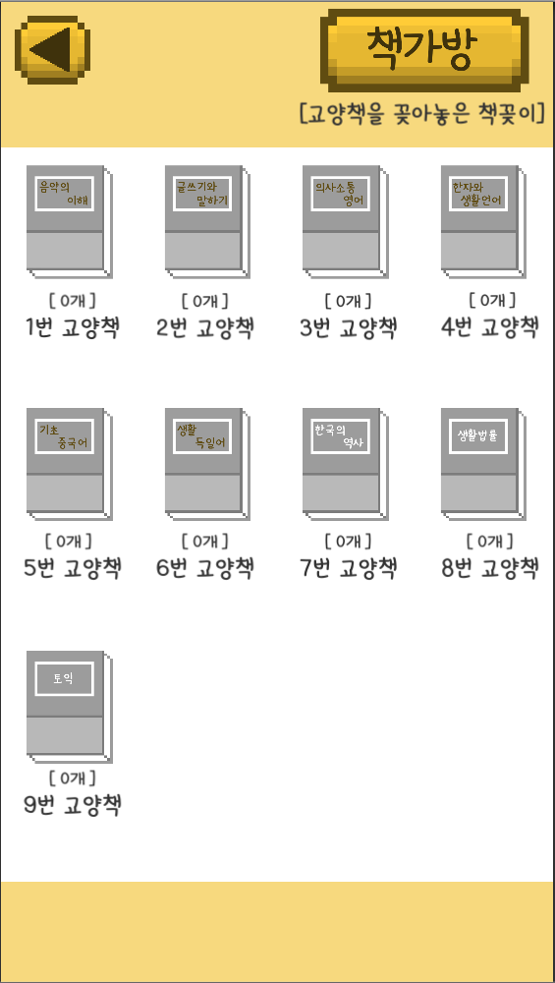
작품 설명 - 책가방
- 인벤토리의 기능
- 보유한게 하나도 없으면 흑백

Slide 36
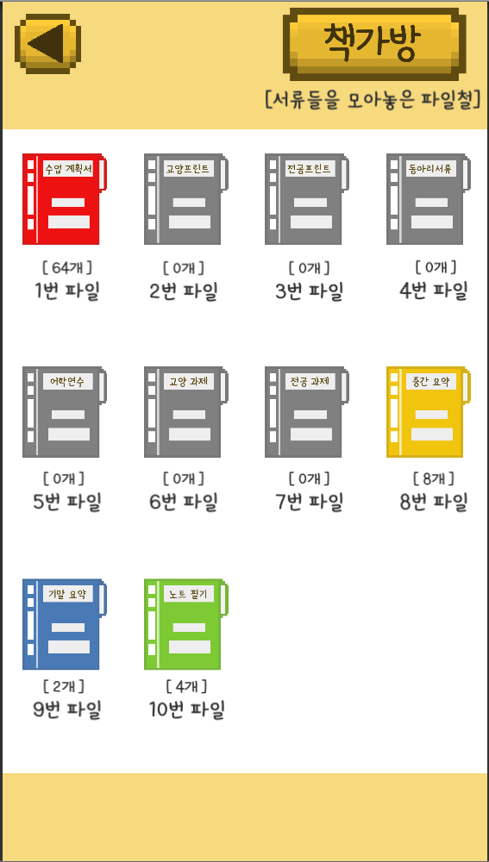
작품 설명 - 책가방
- 인벤토리의 기능
- 보유개수가 0이면 흑백

Slide 37
작품 설명 - 책가방
- 인벤토리의 기능
- 보유개수가 0이면 흑백

Slide 38

작품 설명 - 진급하기
경험치가 가득 찼을 경우 진급버튼 활성화

Slide 39
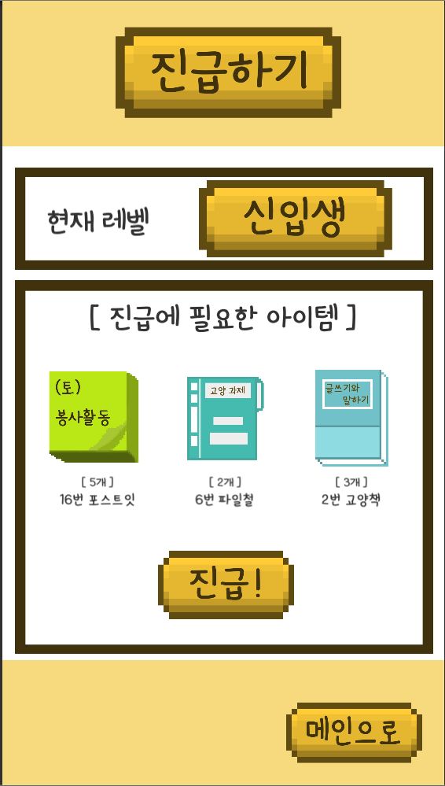
작품 설명 - 진급하기
- 진급에는 특정 서적 필요
- 조건 모두 충족 시 진급
- 레벨 별 필요 서적 차등

Slide 40
작품 설명 - 진급하기
- 진급에는 특정 서적 필요
- 조건 모두 충족 시 진급
- 레벨 별 필요 서적 차등

Slide 41
앞으로 나아갈 방향
04
수정 사항, 느낀점

Slide 42

POWER POINT PRESENTATION
Enjoy your stylish business and campus life with BIZCAM
75%
75%
75%
75%
CONTENTS A
컨텐츠에 대한 내용을 적어요
Enjoy your stylish business and campus life with BIZCAM
CONTENTS A
컨텐츠에 대한 내용을 적어요
Enjoy your stylish business and campus life with BIZCAM
CONTENTS A
컨텐츠에 대한 내용을 적어요
Enjoy your stylish business and campus life with BIZCAM
CONTENTS A
컨텐츠에 대한 내용을 적어요
Enjoy your stylish business and campus life with BIZCAM

Slide 43
POWER POINT PRESENTATION
Enjoy your stylish business and campus life with BIZCAM
TITLE
TITLE
CONTENTS B
컨텐츠에 대한 내용을 적어요
Enjoy your stylish business and campus life with BIZCAM
CONTENTS A
컨텐츠에 대한 내용을 적어요
Enjoy your stylish business and campus life with BIZCAM
20대 성인 대학생 남녀 각 100명 대상 – 2018. 12. 31

